Slide 1
Data Updates For Mobile Application
Cyril Sochor

Slide 2
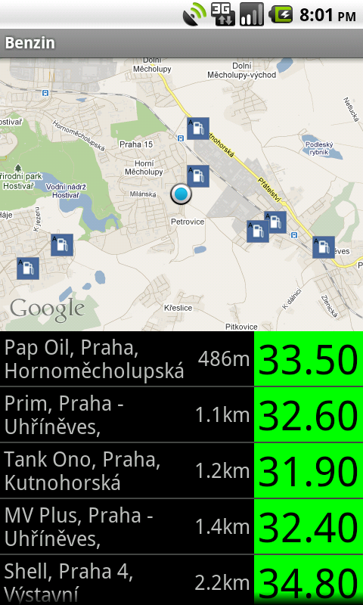
Benzin

Slide 3
Aktualizace dat
Desítky změn dat denně
Uživatele zajímají jen nejaktuálnější data
Uživatel se připojuje jen několikrát měsíčně
Uživatel chce pracovat i offline

Slide 4
Zavržené technologie
SOAP
XML
binární
replikace databáze

Slide 5
Vítěz - CSV
format=1
fromRevision=456
toRevision=460
[create-station]
1032|50051318|14567410|9|Praha 4|Kutnohorská 225/76
[update-fuelPrice]
15|10|7|CZK|16.00|2011-04-09 23:56:53.33
22|19|1|CZK|36.10|2011-04-29 09:50:18.718
[delete-station]
188

Slide 6
Generovani aktualizací
Station
id
city
street
removed
lastUpdate
created
SELECT * FROM Station WHERE lastUpdate>?
If (removed == true) [delete-station]
Else If( created > lastRevision) [create-station]
Else [update-station]

Slide 7
Model
@UpdateEntity
public class Station {
  @UpdateField(seq = 0)
  private long id;
  @UpdateField(seq = 1)
  private String city;
}

Slide 8
UpdateReaderWriter - generován
public class UpdateReaderWriter {
  public void parse(Station entity, String line) {
    String[] fields = line.split(“\\|“);
    if( fields.length > 0 && fields[0].length() > 0 ) {
      entity.setId(Long.valueOf(fields[0]));
    }
  }
  public void format(Station entity, Writer out) {
    out.write(entity.getId().toString());
    out.write(“|“);
    out.write(entity.getCity());
    out.wirte(“\n“);
  }

Slide 9
Otázky a odpovědi
Zahodit nebo dát na GitHub?

